Slide 1
Delivery
Intelligent software Lab.
전재원

Slide 2
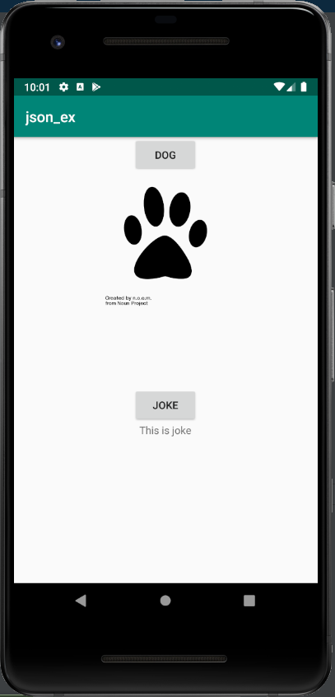
Json
개요
Dog 버튼 클릭 시 사진 변경
Joke 버튼 클릭 시 텍스트 변경

Slide 3
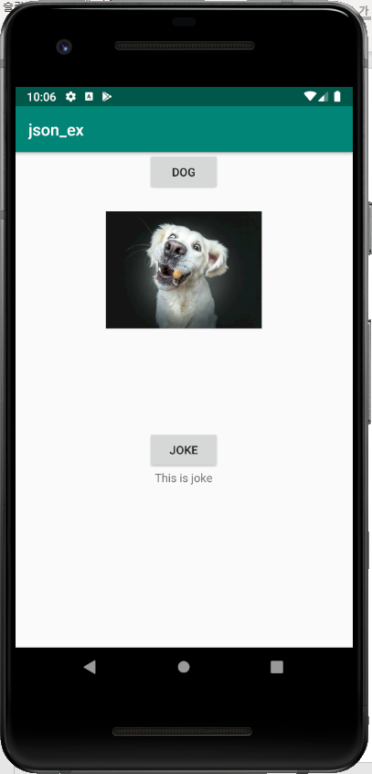
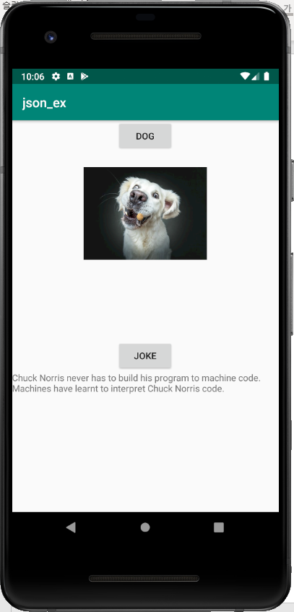
Json
개요
Dog 버튼 클릭 시 사진 변경
Joke 버튼 클릭 시 텍스트 변경

Slide 4
Finish
실습자료 제출
dhodksehla@naver.com
[모바일 프로그래밍] 201816042_1204_전재원
가상 안드로이드 실행 결과 및 코드 복사 후 제출
과제는 아니지만 실습 평가 지표로 사용
다음 실습 전까지 제출
주말에 예제 코드 공개

